Slide 1
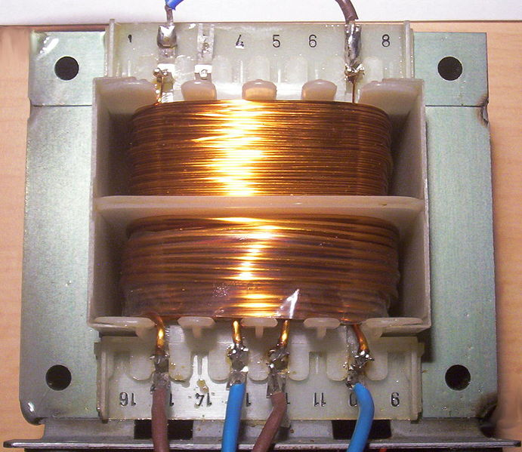
Jednofázový transformátor

Slide 2
Zásady kreslení fázorových diagramů
Obecné zásady pro kreslení fázorů:
* označení fázorů: napětí
proudu
* výkon zdroje je vždy záporný, příkon spotřebiče je vždy kladný (spotřebitelský systém) .
Û
Î
Î_{G}
Î_{S}
Z pohledu svorek je:
* výkon zdroje záporný
* příkon spotřebiče kladný
Platí:
P_{S} = -P_{G}
Û

Slide 3
Zásady kreslení fázorových diagramů
reálná osa
I₁ - spotřebič, R
I₂ - spotřebič, RL
I₃ - spotřebič L
I₇ - spotřebič, C
I₈ - spotřebič, RC
Û
P_{S}
I₁
I₈
I₂
I₇
I₃
imaginární osa
I₆
I₄
I₅
I₆ - zdroj, RL
I₇ - zdroj, L
I₃ - zdroj, C
I₄ - zdroj, RC
I₅ - zdroj, R
P_{G}

Slide 4
Konstrukce jednofázového transformátoru
A Magnetický obvod
* výkonové transformátory - vzájemně izolované transformátorové plechy
* vf transformátory - magneticky měkké ferity
plášťový
obě vinutí na prostředním sloupku, magnetický obvod obklopuje vinutí
jádrový
na každém sloupku je vinutí
B Primární (vstupní) vinutí - měď
C Sekundární (výstupní) vinutí - měď
D Štítek transformátoru - vstupní a výstupní napětí, zdánlivý výkon
E Mechanické části konstrukce

Slide 5
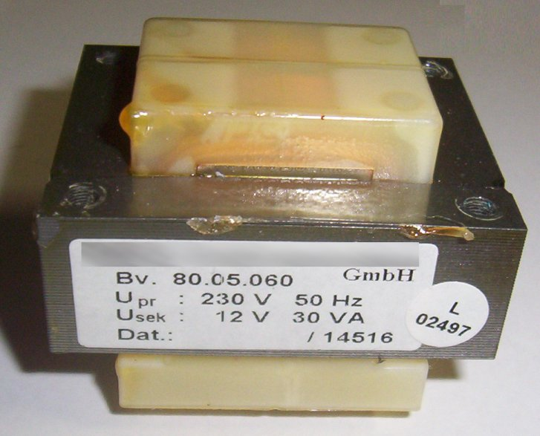
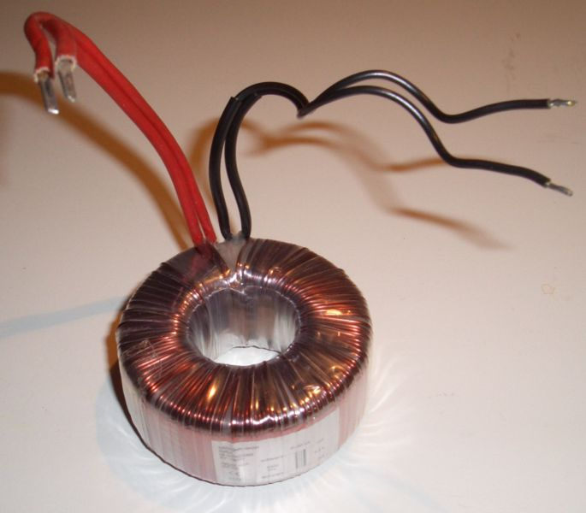
Ukázky jednofázových transformátorů

Slide 6
Princip transformátoru
Na jakém principu pracuje ?
Na principu elektromagnetické indukce
?

Slide 7
Princip transformátoru
1. Vstupním vinutím protéká střídavý proud I₁ …
2. V magnetickém obvodu se vytvoří střídavý magnetický tok - φ …
3. Na první cívce se indukuje napětí U_{i1} ?
φ
I₁
∼
U₁
U_{i1}
U_{i1} = 4,44*N₁*f*φ
I₂
4. Indukční tok prochází druhou cívkou
5. Na druhé cívce se indukuje napětí U_{i2}
U₂
U_{i2}
U_{i2} = 4,44*N₂*f*φ
6. Na výstupním vinutí se objeví napětí U₂
7. Po připojení zátěže protéká proud I₂ (spotřebitelský systém)

Slide 8
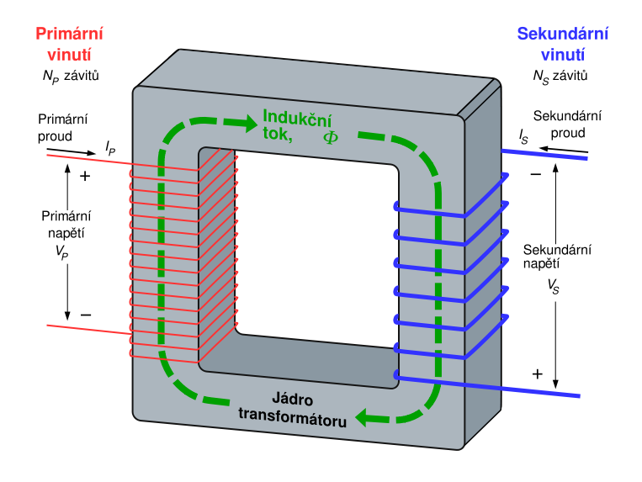

Slide 9
Převod transformátoru
- patří mezi základní parametry transformátoru
Rozdělení podle převodu
snižovací
p > 1
zvyšovací
p < 1
Při zanedbání ztrát platí:
S₁ = S₂ ⇒ U₁*I₁ = U₂*I₂
oddělovací
p = 1

Slide 10
Prvky (parametry) náhradního schématu
Transformátor lze nahradit a analyzovat pomocí náhradního schématu, ve kterém musí být zahrnuty všechny vlivy, které ovlivňují chod transformátoru.
Náhradní schéma slouží k rozboru provozních stavů transformátoru.
Prvky (parametry) náhradního schématu:
- vinutí – podélné parametry
* činný odpor vstupního a výstupního vinutí R_{v} (Ω)
* rozptylová reaktance vstupního a výstupního vinutí X_{σ} (Ω)
respektuje magnetický tok, který se uzavírá mimo magnetický obvod
- magnetický obvod – příčné parametry
* magnetizační reaktance X_{μ} (Ω)
respektuje konečnou magnetickou vodivost magnetického obvodu
* odpor, který respektuje ztráty v železe R_{FE} (Ω)
zahrnuje ztráty vířivými proudy a ztráty hysterezní

Slide 11
Ideální transformátor
Předpoklady:
vinutí – podélné parametry
* činný odpor vstupního a výstupního vinutí R_{v} = 0
* rozptylová reaktance vstupního a výstupního vinutí X_{σ} = 0
magnetický obvod – příčné parametry
* magnetizační reaktance X_{μ} ⇒ ∞
* odpor, který respektuje ztráty v železe R_{FE} ⇒ ∞
I₁
I₁
I₂
I₂
U_{i1}
U_{i2}
U₁
U₂
U₁
∼
U₂
∼
U_{i1}
U_{i2}
X_{μ}⇒∞
Toto zapojení nedává fyzikální smysl - PROČ

Slide 12
Ideální transformátor
Dané náhradní schéma popírá Kirchhoffovy zákony … I₁ ≠ I₂, U_{i1} ≠ U_{i2} a U₁ ≠ U₂ (s výjimkou transformátoru s převodem 1).
Proto je třeba přepočítat obecný transformátor na transformátor s p = 1
I₁
I₂
I₂₁
U_{i21}
U₁
∼
U_{i1}
U_{i2}
U₂₁
U₂

Slide 13
Fázorový diagram ideálního transformátoru
I₁
I₂₁
U₁= U_{i1}= U_{i21}= U₂₁
U₁
∼
U_{i1}
U_{i21}
U₂₁
I₁
ϕ
Předpoklad – zátěž RL
fázor proudu leží ve 3. kvadrantu
I₂₁
Úkol: Nakreslete fázorový digram pro R zátěž

Slide 14
Transformátor naprázdno
Jak definujeme chod naprázdno a jaké jsou výstupní veličiny ?
Výstupní svorky jsou rozpojeny, výstupním vinutím neprochází žádný proud ⇒ parametry, které se vztahují k výstupnímu vinutí, se neprojeví.
U_{X1}
U₁
I₁= I₀
X_{σ1}
R_{v1}
I₂₁ = 0
U_{R1}
U_{X1}
U_{R1}
I_{FE}
I_{μ}
U_{i}
U_{i} = U₂₁₀
U₁
∼
X_{μ}
U₂₁₀
R_{FE}
I₁= I₀
ϕ₀
I_{FE}
I_{μ}

Slide 15
Transformátor naprázdno
Proud naprázdno I₀ je v porovnání s jmenovitým proudem velmi malý ⇒ vliv podélných parametrů je zanedbatelný ⇒ s výjimkou nejmenších transformátorů lze podélné parametry zanedbat.
I₁= I₀
I₂₁ = 0
U₁ = U_{i} = U₂₁₀
I_{μ}
I_{FE}
U_{i}
U₁
∼
X_{μ}
U₂₁₀
R_{FE}
I₁= I₀
ϕ₀
I_{FE}
I_{μ}

Slide 16
Rozbor transformátoru naprázdno
1. Proud naprázdno - I₀
jeho velikost je dána kvalitou magnetického obvodu a velikostí transformátoru
* velmi malé transformátory (jednotky až desítky VA) I₀ = až 40% I_{n}
* malé transformátory (stovky VA) I₀ ≅ 10 % I_{n}
* střední transformátory (desítky kVA) I₀ ≅ (4-6) % I_{n}
* velké transformátory (stovky kVA a více) I₀ < 1% I_{n}
2. Účiník naprázdno - cos ϕ₀
u různých typů a velikostí transformátorů je značně rozdílný.
Závisí především na ztrátách naprázdno (ΔP_{FE}) a velikosti proudu naprázdno (I₀).
Pohybuje je se přibližně v rozsahu od 0,1 do 0,7.
Účiník je malý, odběr jalové energie zatěžuje síť, způsobuje ztráty na vedení a úbytky napětí ⇒ provoz transformátoru naprázdno by se měl co nejvíce omezit.

Slide 17
3. Ztráty naprázdno - ΔP₀ = ΔP_{FE}
A) ztráty hysterezní - ΔP_{h}
jsou dány:
materiálem - plochou hysterezní smyčky.
Jelikož indukci nelze snižovat, závisí plocha smyčky na koercitivní intenzitě, která je dána použitým materiálem a technologií výroby:
* plechy válcované za tepla – univerzální plechy (EI, M, U).
Jsou nejlevnější, ztráty jsou ale nejvyšší. Transformátory malých výkonů.
* pásy válcované za studena – kombinace válcování za tepla a za studena. Transformátory mají nízké hysterezní ztráty, indukční tok musí procházet ve směru válcování. Speciální jednofázové transformátory (menší výkony - vinutá dělená jádra nebo jádra navinutá na cívku) a transformátory středních a velkých výkonů (magnetický obvod se skládá z I-plechů)
* amorfní plechy – mají nejnižší ztráty, používají se na transformátory středních a velkých výkonů s požadavkem nejnižších ztrát
frekvencí - lineární závislost
indukcí - přibližně kvadratická závislost

Slide 18
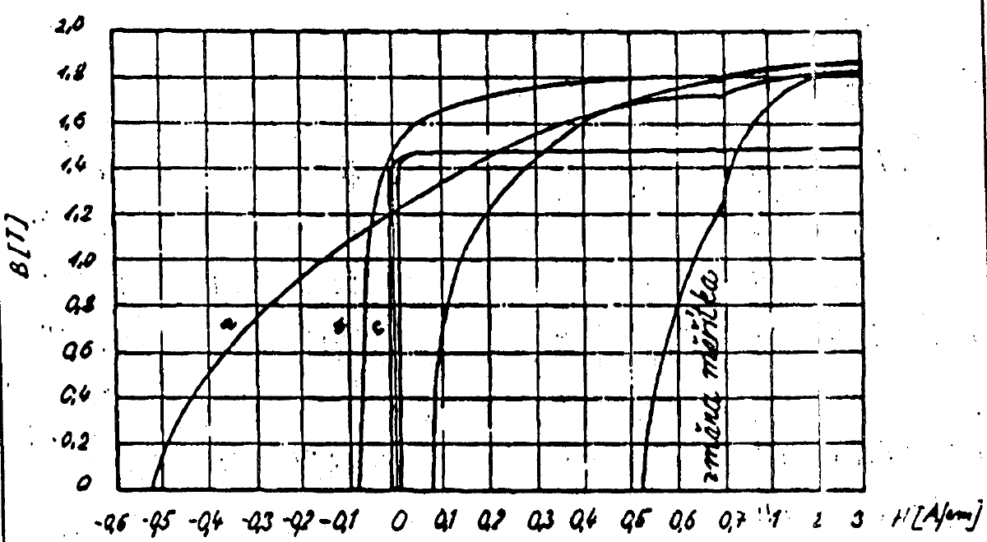
3. Ztráty naprázdno - ΔP₀ = ΔP_{FE}

Slide 19
3. Ztráty naprázdno - ΔP₀ = ΔP_{FE}
B) ztráty vířivými proudy - ΔP_{v}
jsou dány:
elektrickým odporem magnetického obvodu
Vířivé proudy vznikají při střídavém magnetování elektricky vodivých látek, proudy způsobují tepelné ztráty (ΔP_{z} = ?)
Zvýšení elektrického odporu:
* měrným odporem – do klasickým obvodů příměs křemíku (až 5%), u vf transformátorů se používají feritová jádra (ferit je izolant).
* snížením průřezu – magnetický obvod je sestaven ze vzájemně izolovaných plechů (tl. 0,5 nebo 0,35 mm)
frekvencí - kvadratická závislost
indukcí - kvadratická závislost
Ztráty v železe lze určit:
a) výpočtem – udávají se měrné ztráty (W/kg), jsou vztaženy na tloušťku plechu, kmitočet 50 Hz a danou indukci (například 1,5 T).
ΔP_{FE} = ΔP₀ = Δp₅₀* m_{FE} (W, W/kg, kg)
b) měřením naprázdno (wattmetr)

Slide 20
Transformátor nakrátko
Jak definujeme chod nakrátko a jaké jsou výstupní veličiny ?
Výstupní svorky jsou zkratovány, výstupním vinutím prochází maximální možný proud, proud naprázdno je vzhledem ke zkratovému proudu zanedbatelný ⇒ vliv příčných parametrů lze zanedbat.
I₁= I_{k1}
X_{σ1}
R_{v1}
R_{v21}
X_{σ21}
I₁= I_{k1}
X_{k}
R_{k}
I_{21k} = -I_{k1}
U_{Xk}
U_{Rk}
U₁
∼
U₁
∼
U_{i}
U₂₁=0

Slide 21
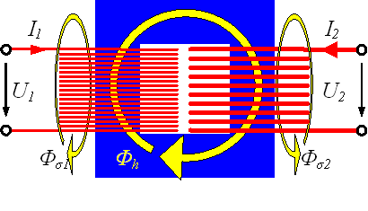
Rozptyl transformátoru
Rozptylový tok φ_{σ} je tok, který se uzavírá mimo magnetický obvod transfomátoru. Způsobuje „úbytek“ indukčního toku pro vytvoření indukovaného napětí ⇒ má vliv na velikost napětí ⇒ patří mezi podélné parametry.

Slide 22
Transformátor nakrátko
Lze měřit přímo transformátor nakrátko ?
Nelze, transformátor by se zničil ⇒ měříme při sníženém napětí – napětí nakrátko U_{k}.
Je to napětí, při kterém prochází transformátorem jmenovitý proud.
X_{k}
R_{k}
U_{Xk}
I_{k} = I_{1n}
U_{k}
U_{Rk}
U_{Xk}
U_{Rk}
I_{1n}= I_{k}
U_{k}
∼
ϕ_{k}
I_{21k}

Slide 23
Rozbor transformátoru nakrátko
1. Procentní napětí nakrátko transformátoru - u_{k%}
patří mezi základní parametry transformátoru a jeho velikost lze určit výpočtem.
Velikost u_{k%}
* malé transformátory ≅ 10 %
* střední transformátory (stovky kVA) (4 a 6) %
* velké transformátory 11 %
2. Procentní impedance nakrátko - z_{k%}

Slide 24
Rozbor transformátoru nakrátko
3. Zkratový proud transformátoru - I_{kz}
Čím je dána jeho velikost ?
zejména impedancí transformátoru Z_{k}.
Při výpočtu předpokládáme lineární závislost napětí a proudu (nedojde k nasycení obvodu).
1. způsob
2. způsob
I_{zk} je j rozsahu (10 – 20) násobek jmenovité proudu ⇒ požadavek jištění.

Slide 25
Rozbor transformátoru nakrátko
4. Účiník nakrátko - cos ϕ_{k}
jeho velikost je dána zejména podílem činné a jalové složky impedance transformátoru Z_{k}. Zejména u velkých transformátorů je projeví vliv rozptylu.
Hodnota cos ϕ_{k} je značně rozdílná, pohybuje se v rozsahu 0,7 – 0,95
5. Ztráty nakrátko (ztráty ve vinutí) - ΔP_{k} = ΔP_{j}
jsou dány proudem a odporem vinutí.
Ztráty lze vyjádřit pomocí Jouleova zákona ⇒ P_{j} = R*I²
Pro transformátor platí: ΔP_{k} = ΔP_{j1} + ΔP_{j2} = R₁*I₁² + R₂₁*I₂₁²
pro jmenovitý proud: ΔP_{kn} = ΔP_{j1} + ΔP_{j2} = R_{k}*I_{n1}²
Ztráty nakrátko lze určit měřením (wattmetr) nebo výpočtem
Pro porovnání ztrát ΔP₀ / ΔP_{k} = 1 /(2,4 – 4)

Slide 26
Transformátor při zatížení
V jakém rozsahu lze měnit zatížení ?
I₁
X_{σ1}
R_{v1}
R_{v21}
X_{σ21}
I₂₁
U_{X1}
I₂ = 0 - I_{n}
U_{X1}
U_{R1}
I₀
U_{R21}
U_{X21}
U₁
I_{FE}
I_{μ}
∼
U₁
U_{i}
Z
U_{R1}
U₂₁
R_{FE}
U_{X21}
X_{μ}
U_{R21}
I₁
U_{i}
U₂₁
U_{R21} = R₂₁ * I₂₁, U_{X21} = jX₂₁ * I₂₁
U_{i} = U₂₁ – (U_{R21} + jU_{X21})
I_{FE} = U_{i} / R_{FE} I_{μ} = U_{i} / jX_{μ}
I₁ = (I_{FE} + jI_{μ}) – I₂₁
U_{R1} = R₁ * I₂, U_{X1} = jX₁ * I₁
U₁ = U_{i} + (U_{R1} + jU_{X1})
I₂₁
ϕ₁
I₀
I_{FE}
I_{μ}
I₂₁
ϕ₂

Slide 27
Výpočet parametrů transformátoru
1. Příčné parametry - R_{FE}, X_{μ}
Vstupní hodnoty pro výpočet: S_{n}, U_{1n}, i_{0%} (I₀), P₀
a) výpočet účiníku naprázdno
b) výpočet činné a jalové složky proudu
c) výpočet příčných parametrů
Příklad:
Vypočítejte příčné parametry transformátoru s výkonem 500 VA, převodem 230/48 V, proudem naprázdno 7% a výkonem naprázdno 12 W

Slide 28
Výpočet parametrů transformátoru
2. Podélné parametry - R_{k}, X_{k}
Vstupní hodnoty pro výpočet: S_{n}, U_{1n}, u_{k%} (z_{k%},U_{k}), P_{k}
a) výpočet účiníku nakrátko
b) výpočet impedance nakrátko
c) výpočet podélných parametrů
Příklad:
Vypočítejte podélné parametry transformátoru s výkonem 500 VA, převodem 230/48 V, napětím nakrátko 8% a výkonem nakrátko 36 W

Slide 29
Výpočet transformátoru z náhradního schématu
Vstupní hodnoty pro výpočet: S_{n}, U₂₀, U_{1n}, Z, R_{FE}, X_{μ}, R_{k}, X_{k},
1. Výpočet přepočteného výstupního napětí U₂₁
2. Výpočet přepočtené zátěže napětí Z₂₁
3. Výpočet výstupní proudu zátěže I₂₁
Do výpočtu se dosazuje proud I₂₁ záporný (spotřebitelský systém) podle náhradního schématu

Slide 30
X_{σ1}
R_{v1}
R_{v21}
X_{σ21}
I₂₁
I₀
U_{R21}
U_{X21}
I_{FE}
I_{μ}
∼
U_{i}
Z
U₂₁
R_{FE}
X_{μ}
4. Výpočet úbytku napětí na výstupním vinutí – U_{v21}
5. Výpočet indukovaného napětí U_{i}
6. Výpočet příčných proudů I_{μ} a I_{FE}

Slide 31
I₁
X_{σ1}
R_{v1}
R_{v21}
X_{σ21}
I₂₁
U_{X1}
U_{R1}
I₀
U_{R21}
U_{X21}
I_{FE}
I_{μ}
∼
U₁
U_{i}
Z
U₂₁
R_{FE}
X_{μ}
7. Výpočet vstupního proudu I₁
8. Výpočet úbytku napětí na vstupní straně U_{v1}
9. Výpočet vstupního napětí U₁
10. Výpočet vstupního a výstupního výkonu S₁ a S₂

Slide 32
Příklad výpočet transformátoru z náhradního schématu
Příklad:
Na základě předchozích příkladů vypočítejte vstupní parametry jednofázového transformátoru. S=500 VA, U=230/48V, i_{0%}=7%, ΔP₀=14W, u_{k%}=8%, ΔP_{k}=36W, U₂₀=49,5 V
Zátěž: U₂ = 48 V, I₂ = 10 A, P₂=400W, zátěž induktivní
Výsledky:
U₁ = (241, 57 – 2,87j) V
I₁ = (1,85 - 1,33j) A
S₁ = (451,75 - 316,19j) VA

Slide 33
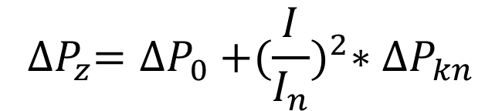
Energetická bilance transformátoru
Ztráty, které závisí na zatížení
1. Ztráty ve vstupním vinutí ΔP_{j1} = I₁² * R₁
2. Ztráty ve výstupním vinutí ΔP_{j2} = I₂₁² * R₂₁
Ztráty, nezávislé na zatížení
3. Ztráty v železe ΔP_{FE} = I₀² * R_{FE}
Vyjádření ztrát jednofázového transformátoru pro vstupní proud I (I < In)
$${∆P}_{z}=∆P_{0}{+(\frac{I}{I_{n}})}^{2}∗∆P_{kn}$$
Účinnost transformátoru:
pro cos ϕ ≅ 1 platí
Účinnost se pohybuje v rozsahu od 70% (malé transformátory) do 99% (velké transformátory).

Slide 34
Závislost ztrát na zatížení transformátoru
S=500 VA, U=230/48V, i_{0%}=7%, ΔP₀=14W, ΔP_{k}=36W

